Slide 1
ПОЛЕЗНЫЕ ИСКОПАЕМЫЕ
РОССИИ
КАМЕННЫЙ УГОЛЬ
Презентация
« Окружающий мир»
4 класс

Slide 2
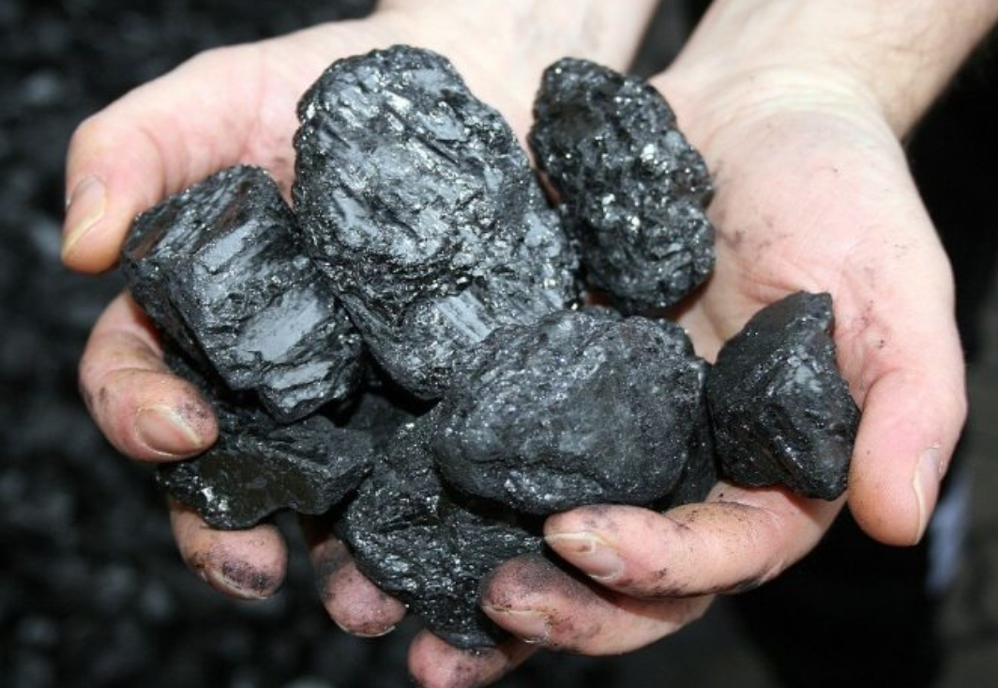
Уголь образовался много миллионов лет назад из остатков древних растений. Причём сначала образовался торф, а с течением времени он уплотнился и превратился в камень.

Slide 3
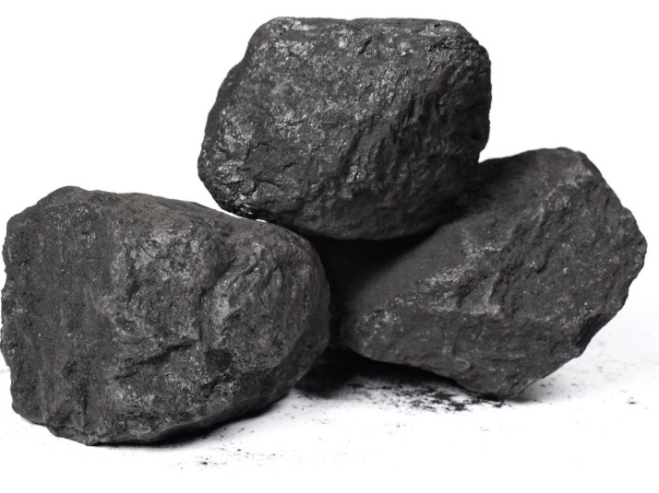
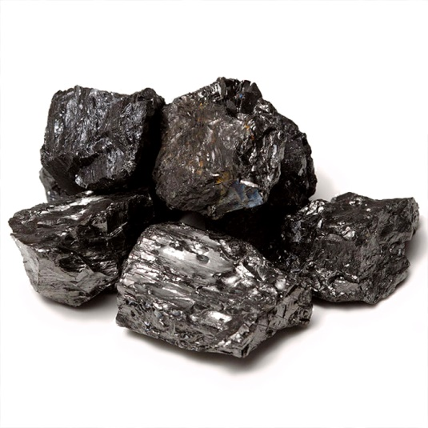
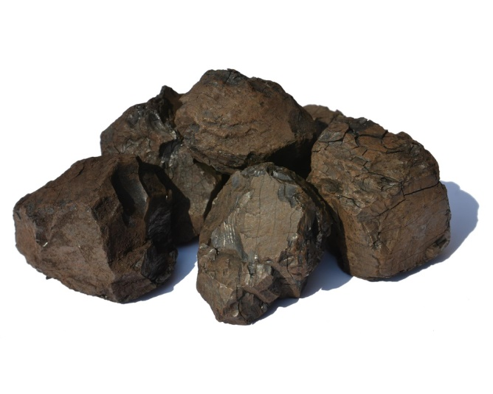
Виды угля
каменный уголь
антрацит
бурый уголь

Slide 4
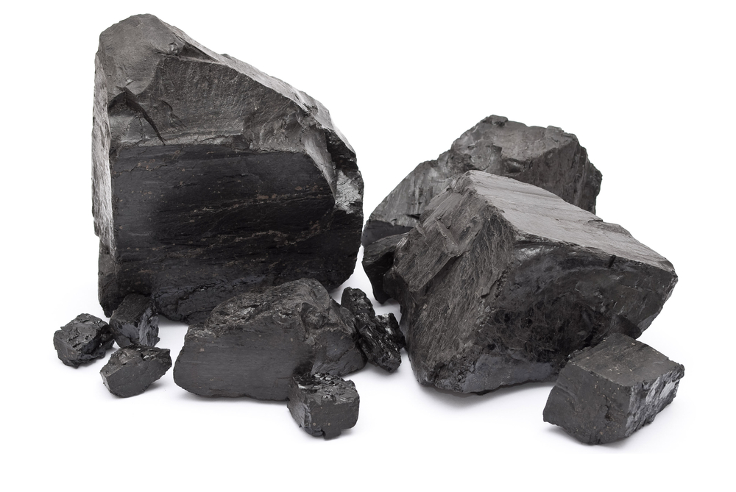
СВОЙСТВА КАМЕННОГО УГЛЯ
чёрного цвета
блестит на солнце
тонет в воде
твёрдый, но хрупкий
хорошо горит

Slide 5
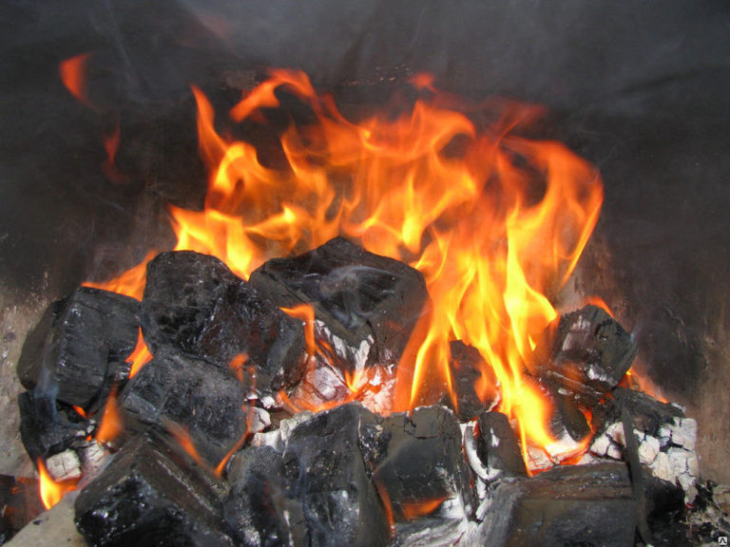
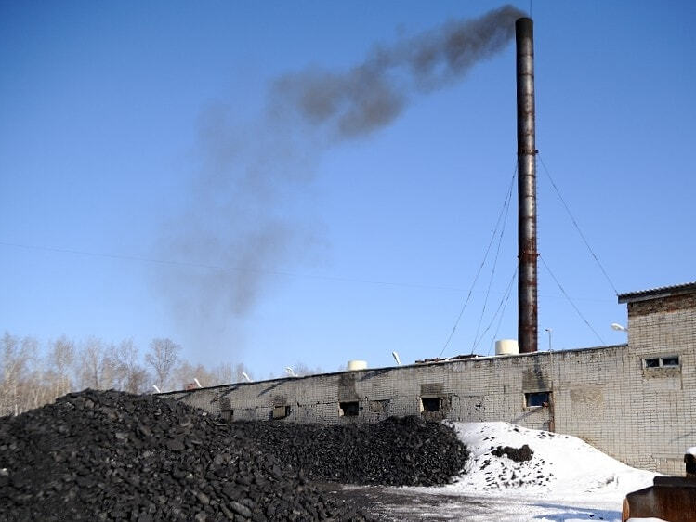
Использование угля в качестве топлива

Slide 6
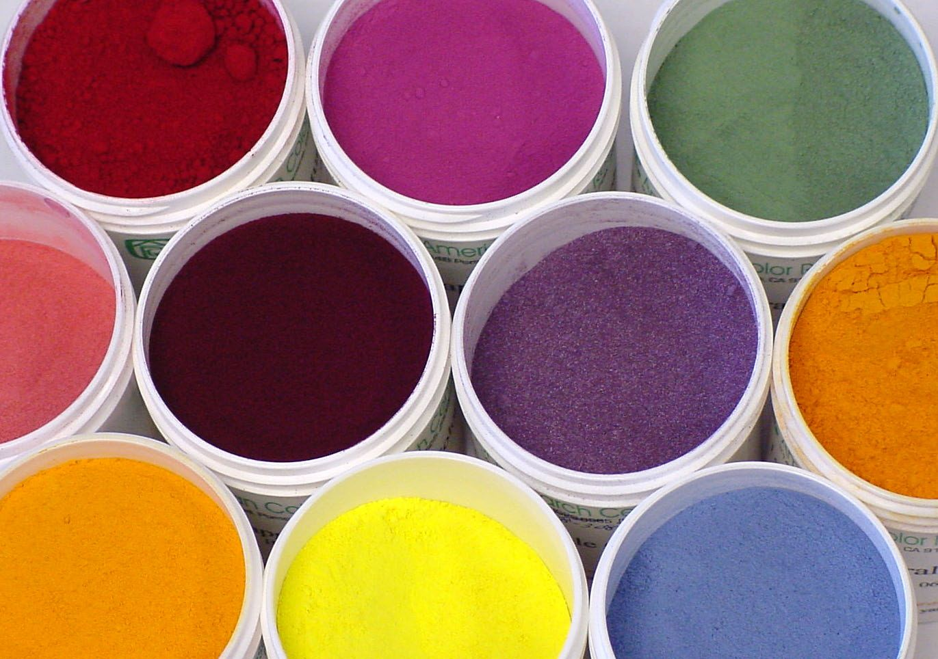
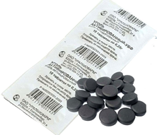
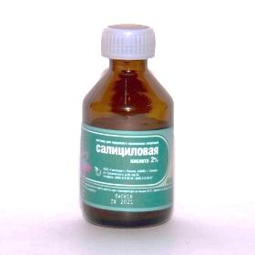
Что получают из каменного угля?
краски (анилиновые
красители)
лекарства

Slide 7
Что получают из каменного угля?
пластмассы
жидкое топливо
смазочные масла
синтетические материалы
удобрения
используют в производстве стекла

Slide 8
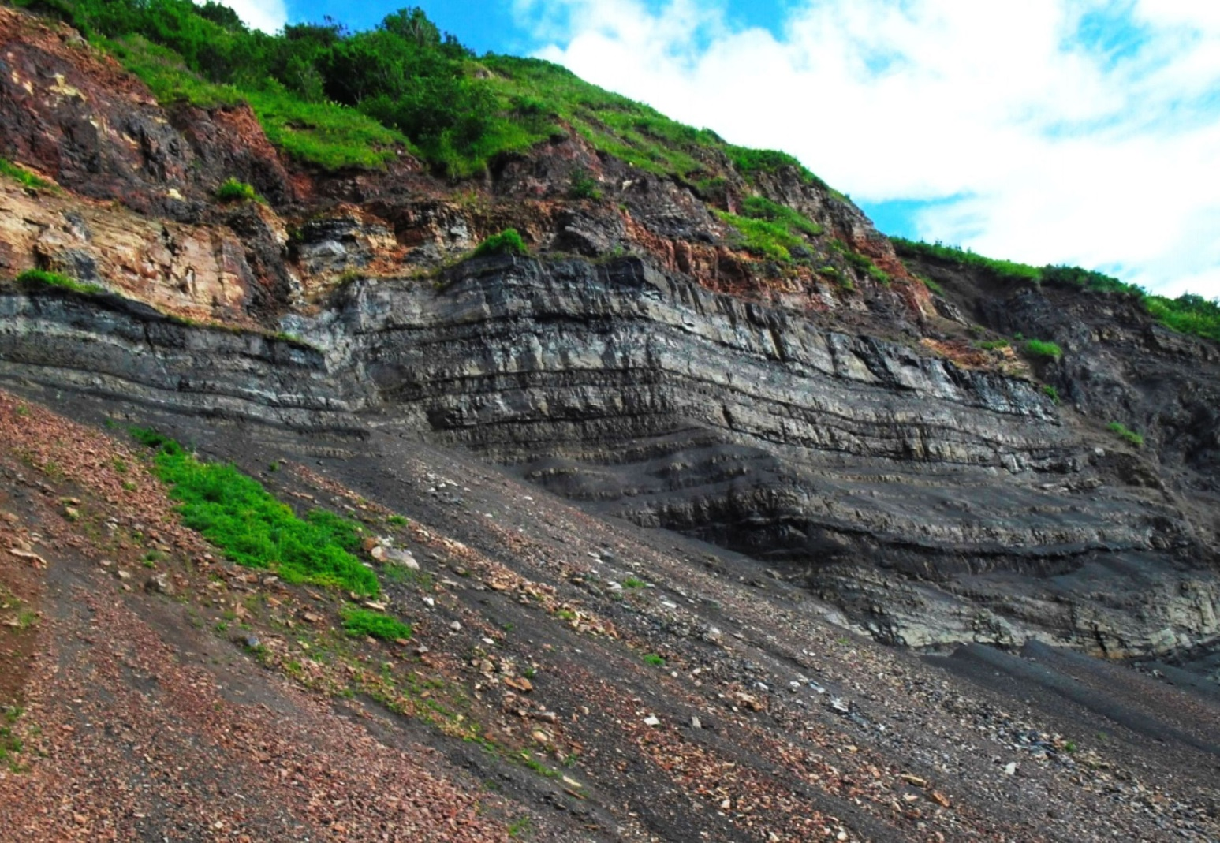
Угольный пласт

Slide 9
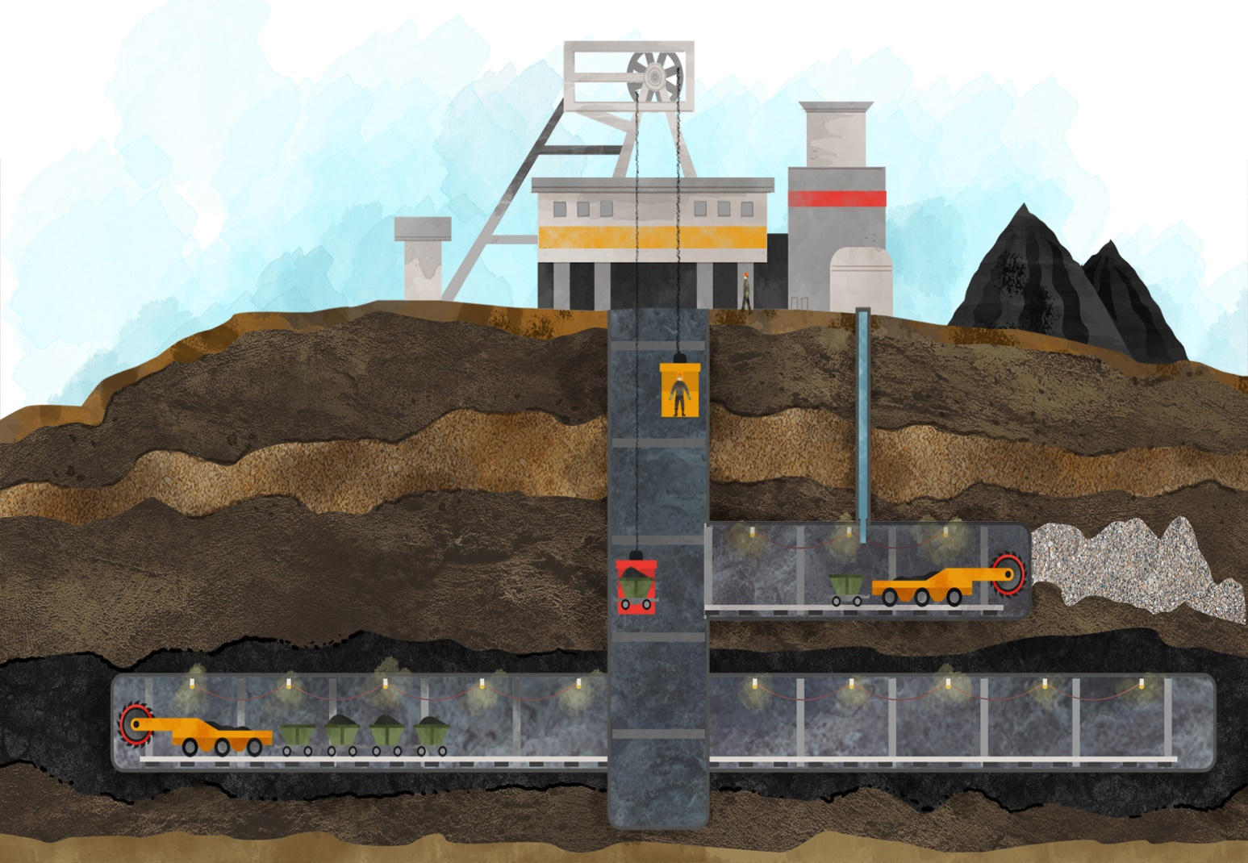
Добыча угля в шахте
штреки
шахта
штрек

Slide 10
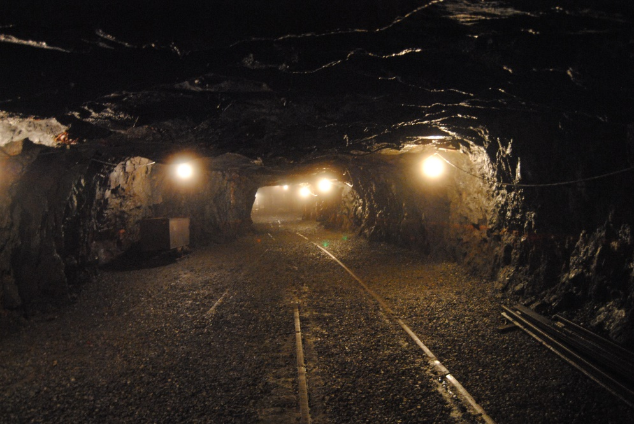
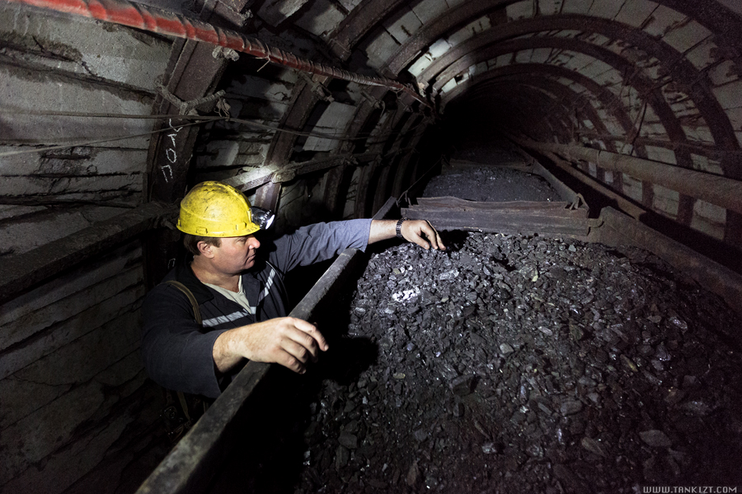
Добыча угля в шахте

Slide 11
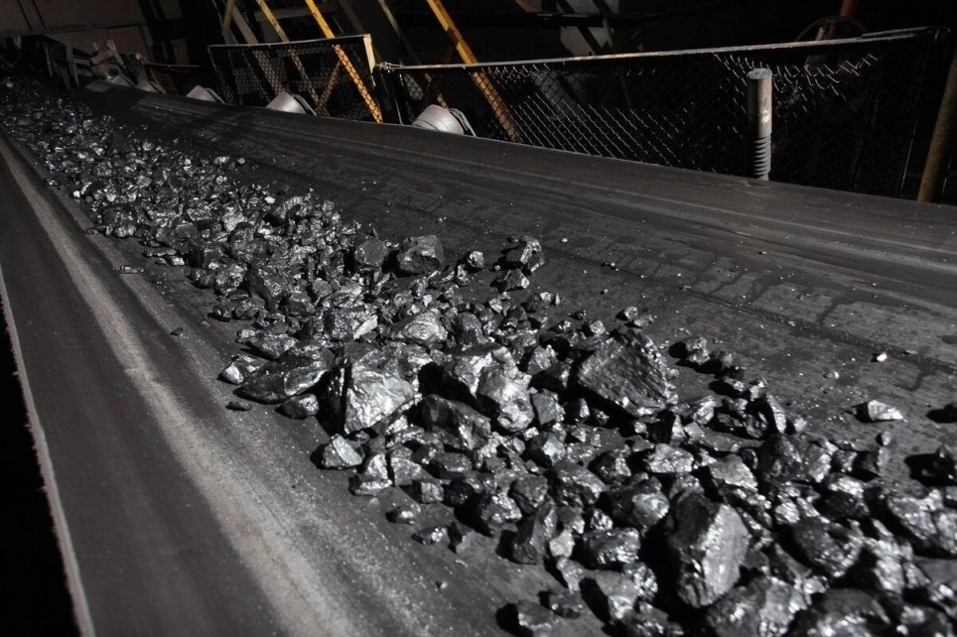
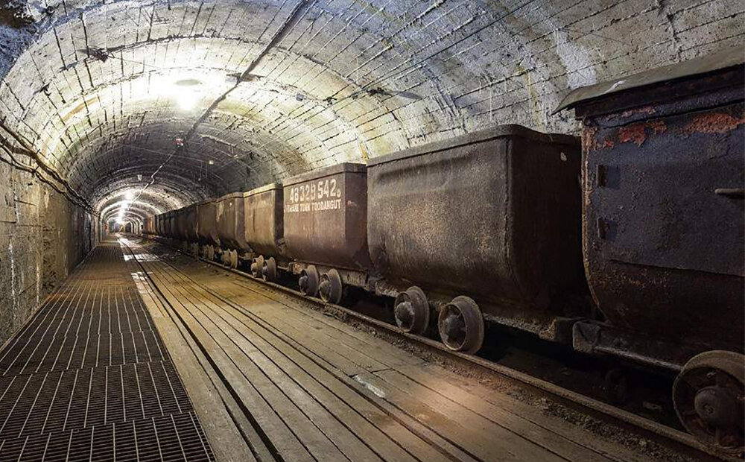
Добыча угля в шахте
уголь на
транспортёре
перевозка угля
в вагонетках

Slide 12
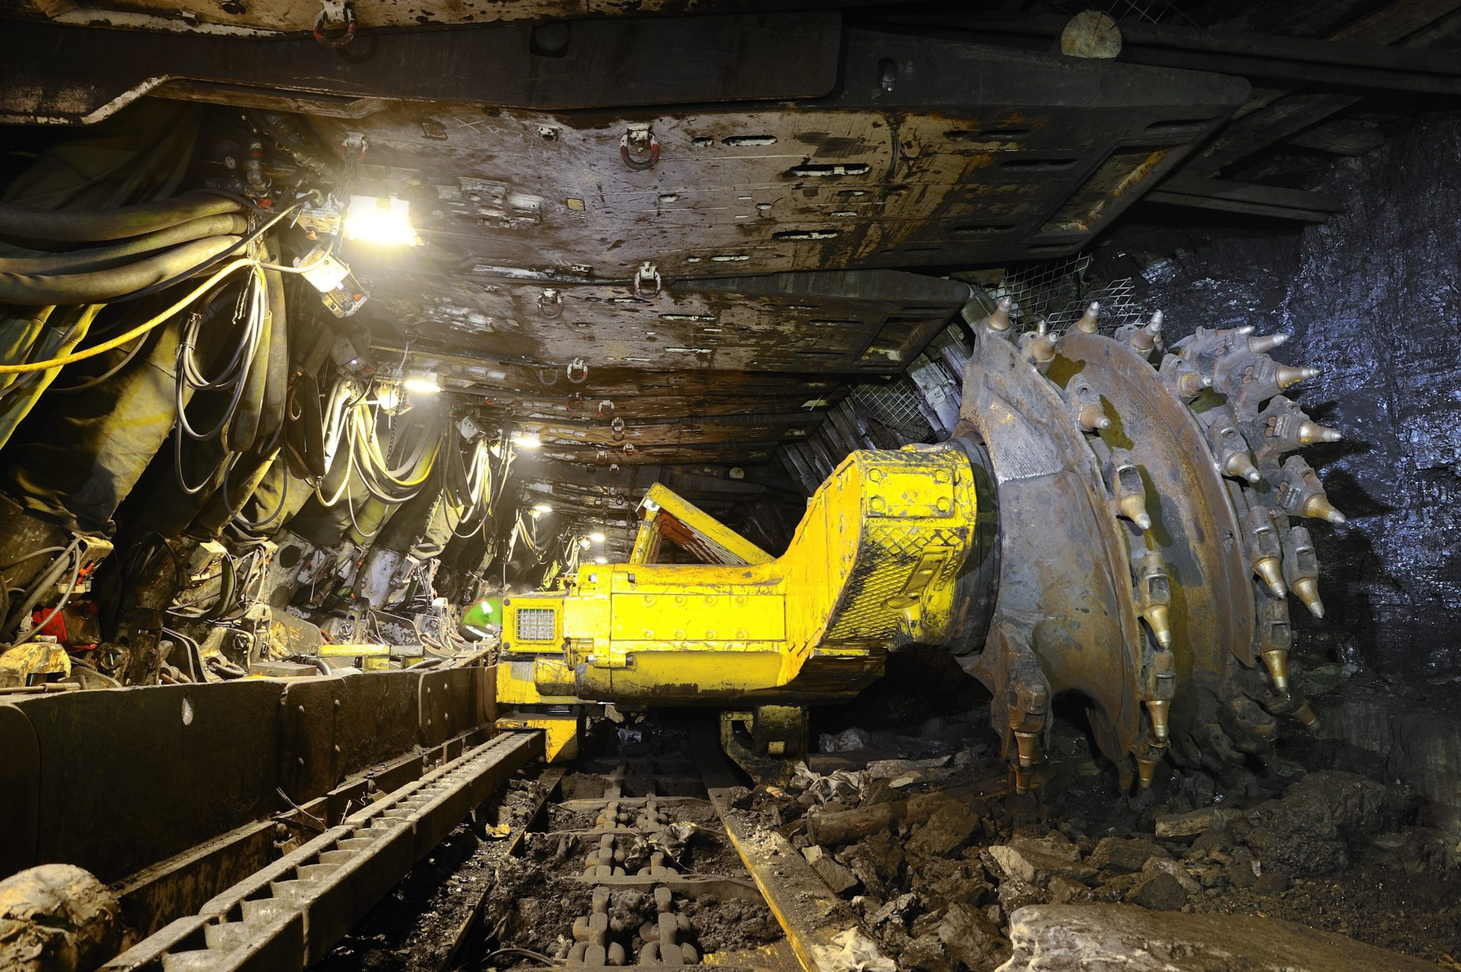
Угледобывающая машина

Slide 13
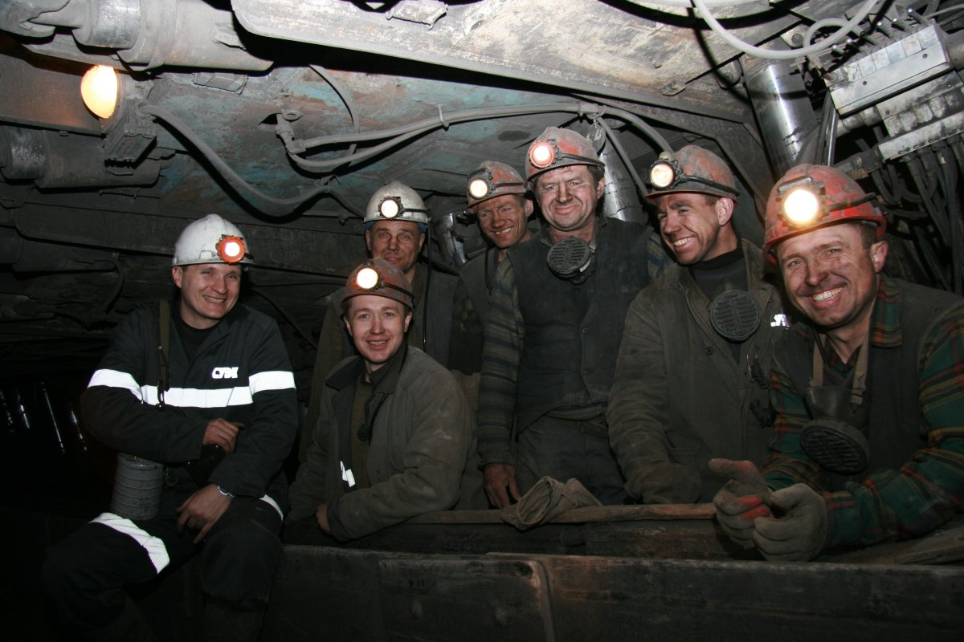
Шахтёры – сильные и мужественные люди

Slide 14
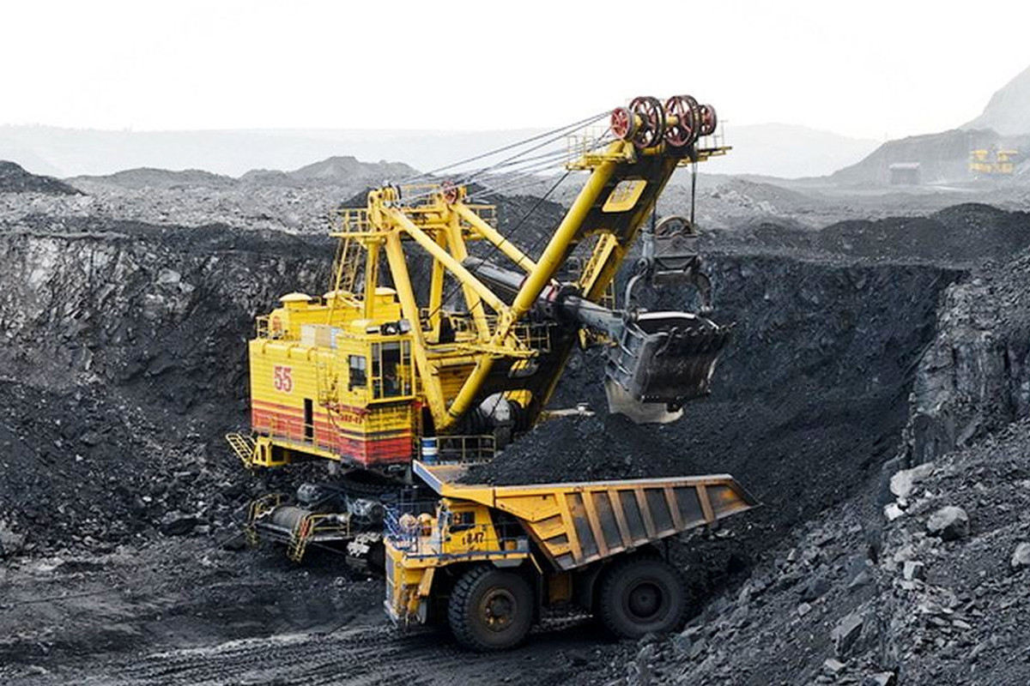
Добыча угля открытым способом

Slide 15
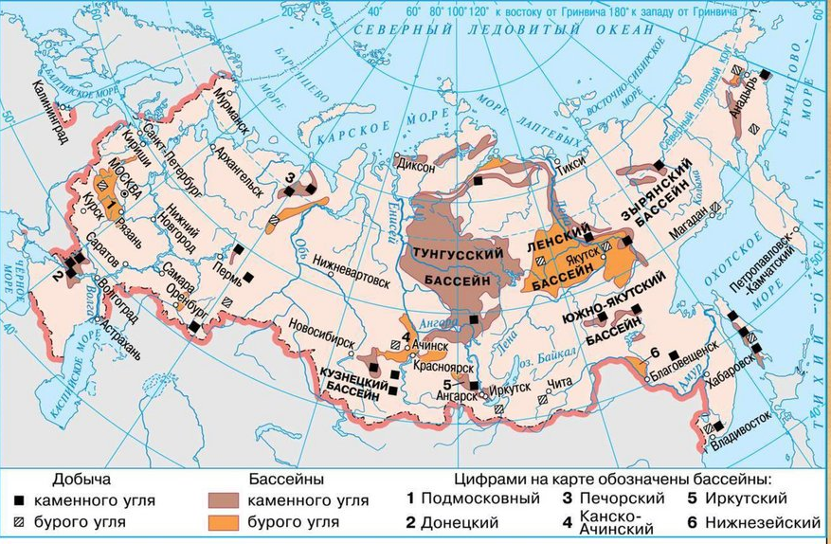
Месторождения каменного угля в России

Slide 16
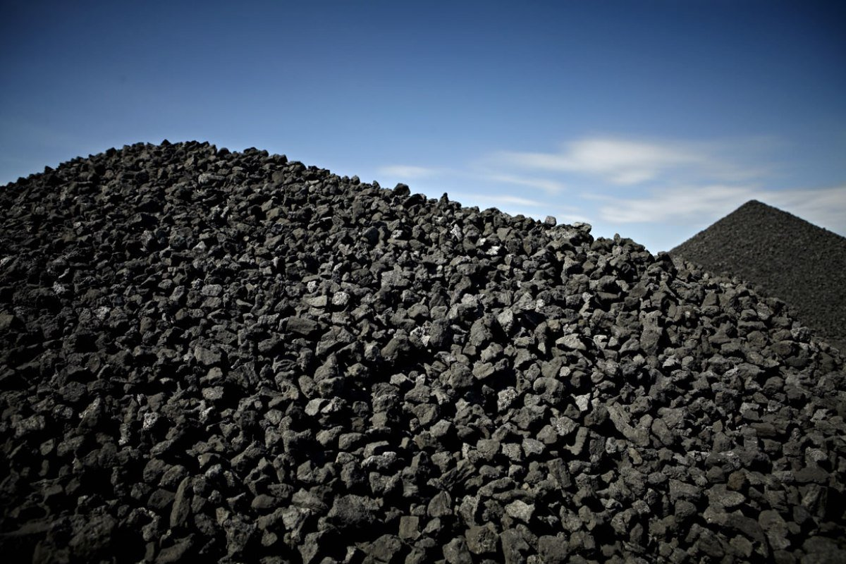
Каменный уголь – ценное полезное ископаемое

